Slide 1

TAQDIMOTI
SAMARQAND VILOYATI XALQ TA`LIMI XODIMLARINI QAYTA TAYYORLASH VA ULARNING MALAKASINI OSHIRISH INSTITUTI
“MAKTABGACHA, BOSHLANG`ICH VA MAXSUS TA’LIMI” KAFEDRASI
BOSHLANG’ICH TA’LIM 1-GURUH TINGLOVCHISI
TO’XLIYEV JAMOLNING
BOSHLANG’ICH SINF O’QUVCHILARINI SHE’RNI O’QISHGA O’RGATISH PEDAGOGIK TEXNOLOGIYALARDAN FOYDALANISH
MAVZUSIDA O’TKAZILGAN

Slide 2
She’rni ifodali o‘qishga o‘rgatish muhimdir. Ifodali o‘qish she’r mazmunini, unda ifodalangan his-tuyg‘ularni chuqurroq anglab olishga yordam beradi. She’r kishiga ayniqsa o‘zining emotsional tomonlari bilan kuchli ta’sir ko‘rsatadi.

Slide 3
“KLASTER” METODI
“VATAN”
SHE’RI
YURAK
DEGANI
MAHALLAMIZ
MAKTABIMIZ
TUG’ILIB O’SGAN JOY
QISHLOG’IMIZ
YURTIMIZ
OILAMIZ

Slide 4
“VENN DIAGRAMMASI”
RUBAOIY
SHE’R
4 MISRADAN IBORAT
IKKALASI HAM
BOLA NUTQINI O’STIRADI
FIKRLASH DOIRASINI KENGAYTIRADI
4 KUPLITDAN
IBORAT

Slide 5
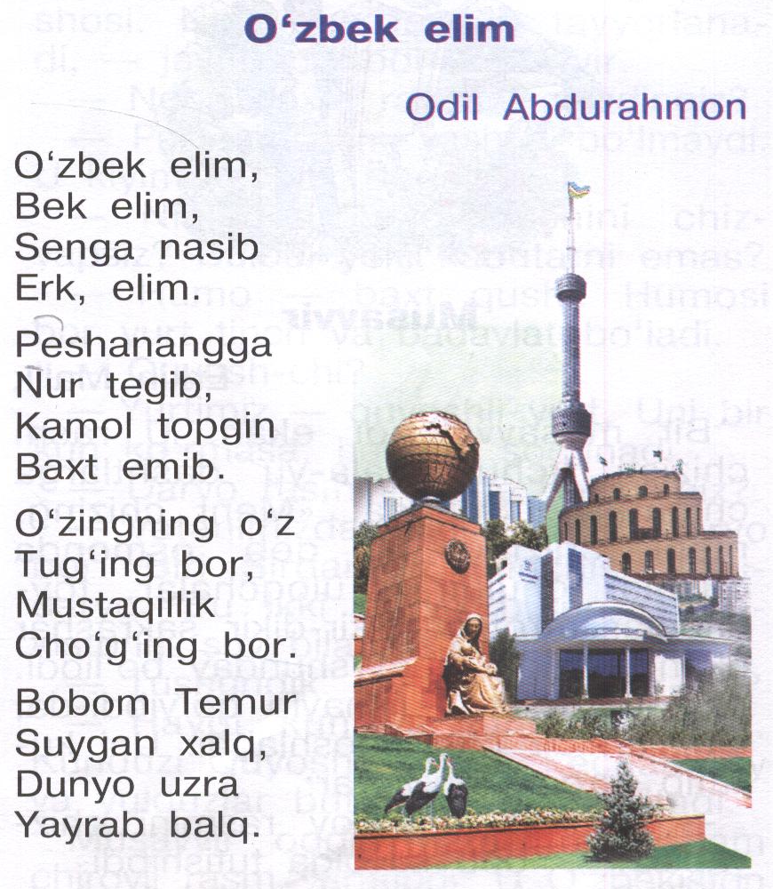

Slide 6
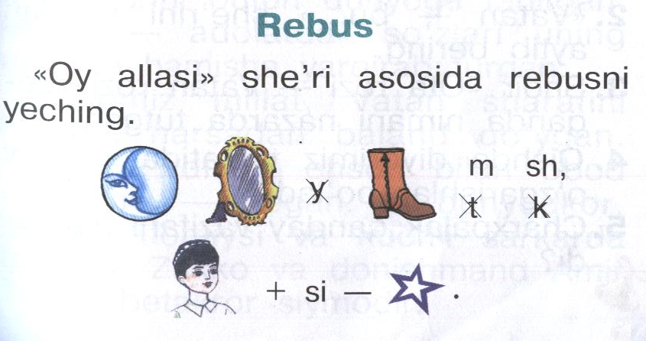

Slide 7
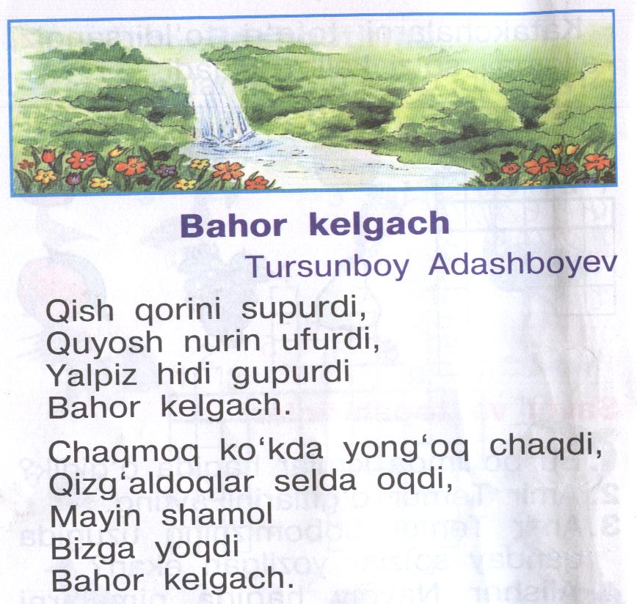

Slide 8
BU SHERNI KIM YOZGAN?
Vatan – bu…
Eson Rahimov
O’zbekiston askarlari.
Tursunboy Ashboyev
Ota rozi – Vatan rozi.
Odil Abdurahmon
Qish.
Yo’ldosh Sulaymon
Oy allasi.
Po’lat Mo’min
Quyoshdan erta turib.
Odil Abdurahmon

Slide 9
“BBB”.METODI
BILAMAN | BILISHNI XOXLAYMAN | BILIB OLDIM
MEN SHE’R YODLASHNI BILAMAN | MEN SHE’R YOZISHNI BILISHNI XOXLAYMAN | MEN SHE’R YOZISHNI BILIB OLDIM

Slide 10
“KLASTER”METODI
SHE’RLAR
Kitob deydi
O’lka
Sohibqiron bobomiz
Istiqlol
Kuz
Humo qushi
O’zbekiston

